Slide 1
分子动力学模拟材料的熔点
复旦大学物理系
舒强
2014.09.27

Slide 2


分子动力学
基本原理：
当知道体系的相互作用势时：
首要任务就是对牛顿运动方程积分

Slide 3
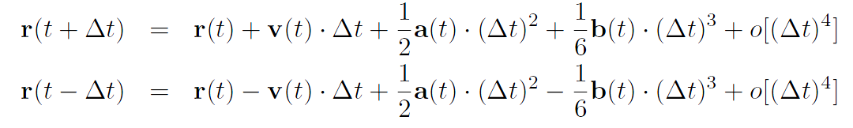
时间积分算法：Verlet 算法
Taylor展开：
以及还有速度Verlet算法、Predictor-corrector算法等。

Slide 4

原子间的相互作用势
两体势： Lennard-Jones (LJ)，Morse
惰性气体、简单金属
原子内嵌势：Embed Atom Methods （EAM）
简单金属、过渡金属
紧束缚势：Tersoff,Brennerd,Stillinger-WeberPotential
半导体
Lennard-Jones (LJ)势
r_{c}

Slide 5
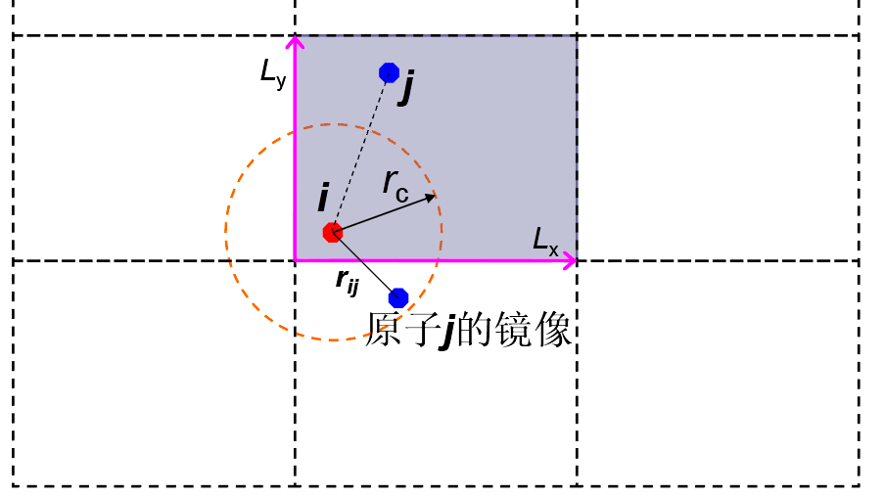
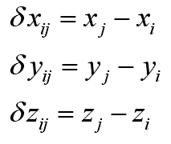
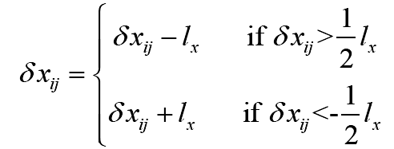

周期性边界条件

Slide 6
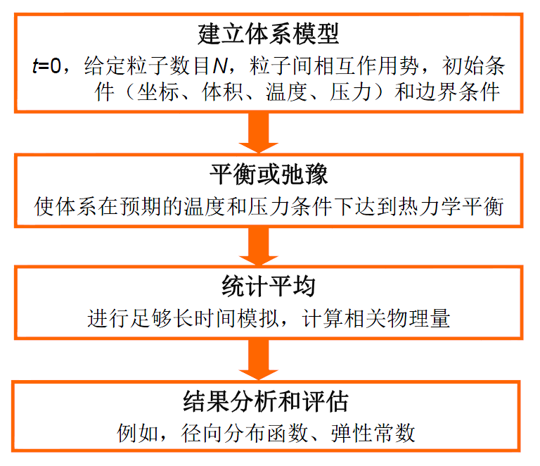
分子动力学模拟

Slide 7


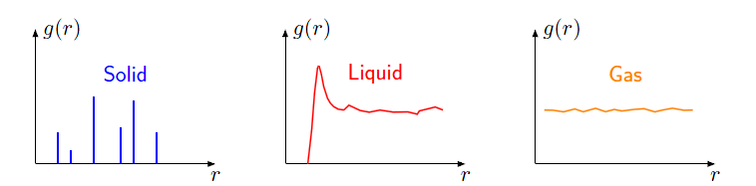
物理量的统计
Radial distribution function （径向分布函数）
Pair-Correlation function（对关联函数）

Slide 8
物理量的统计
Mean square displacement（均方位移）
liquid
solid
Velocity autocorrelation function（速度关联函数）

Slide 9

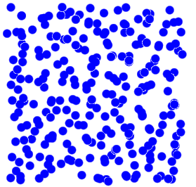
Project I. 分子动力学模拟材料的熔点
E，V
熔化
凝固
T
体系：Ar
相互作用势：Lennard-Jones (LJ)势
边界条件：周期性边界（PBC）
模拟软件包：LAMMPS
辅助画图与原子结构视图软件：Origin、VMD
计算节点登陆与文件传输
IP:10.40.236.240 端口：22
用户名：tutorial, 密码：physics
ssh a630/a631

Slide 10
Project I. 分子动力学模拟材料的熔点
# 3d Lennard-Jones melt
units metal #单位的选取
atom_style atomic #原子的类型的定义
lattice fcc 5.41229 #晶格信息
region box block 0 5 0 5 0 5 units lattice #定义区域
create_box 1 box #创建一个区域box
create_atoms 1 box #在box创建了一种原子
mass 1 39.948 #原子质量
pair_style lj/cut 8.5125 #作用势的选取与截断半径
pair_coeff * * 0.0103235761 3.405 8.5125 #作用势中参数的设定
neighbor 2.0 bin #近邻列表相关的东西
neigh_modify every 2 delay 10 check yes #近邻列表更新速度
variable sqv0 equal etotal #变量的设定
variable sqv1 equal vol

Slide 11
Project I. 分子动力学模拟材料的熔点
timestep 0.001 #时间步长为1fs
dump id all custom 20 dump.melt id type x y z #原子坐标的输出
#dump_modify id format "%d %20.15g %20.15g %20.15g“
fix sqo1 all ave/time 1 5000 10000 c_thermo_temp c_thermo_pe v_sqv0 v_sqv1 file log.Ave #热力学量的输出
thermo 20 #每隔20步输出一次热力学量
thermo_style custom step temp pe etotal lx ly lz #热力学量的输出
velocity all create 40 1234567 #给定原子初始速度
fix a1 all npt temp 40.0 40.0 0.1 iso 0.0 0.0 1.0 #固定温度为40K的NPT模拟
run 10000 #运行10000步（10ps）
unfix a1
fix a1 all npt temp 50.0 50.0 0.1 iso 0.0 0.0 1.0
run 10000
unfix a1
fix a1 all npt temp 60.0 60.0 0.1 iso 0.0 0.0 1.0
run 10000
unfix a1

Slide 12
Project I. 分子动力学模拟材料的熔点
基本的LINUX命令
cd : 进入目录
cd .. :进入上一级目录
ls:文件列表
mkdir: 建立一个文件夹
rm :删除文件
rm –r :删除文件夹
vim :对文件进行编辑
……
投任务
lmp.mkl < tmp.in &> tmp.out & : 把程序投到后台运行
top ：查看程序运行状态

